Slide 1
IoT Term Project

Slide 2
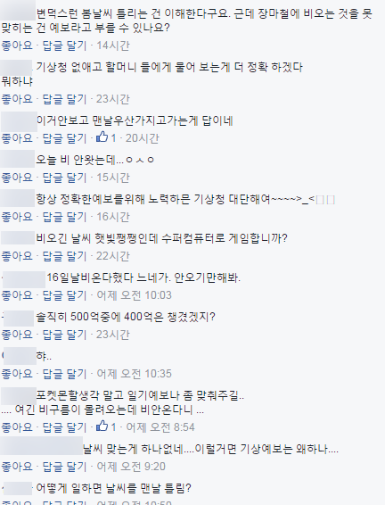


연구 개발 배경

Slide 3
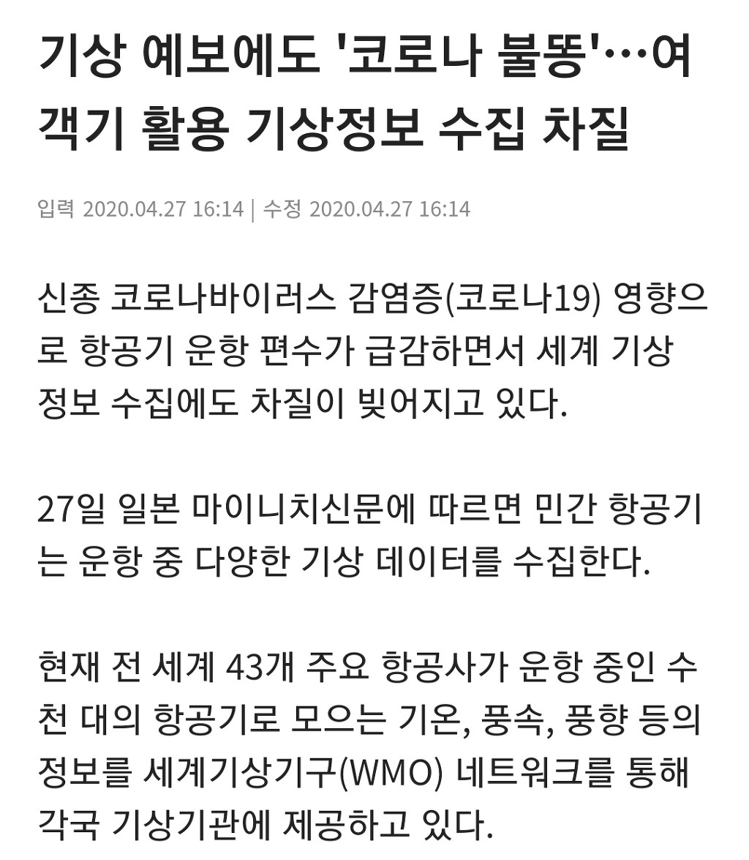

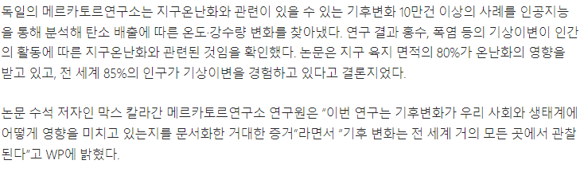


코로나와 지구온난화로 인한 날씨 예측의 어려움

Slide 4
해결 방안
기상 예측과 함께 실시간 기상 데이터를 가져와 MCU, Web, Phone에 모두
실시간으로 올려준다.

Slide 5
프로젝트 진행 방향 및 목표
IoT와 Network 구축
Server와 Client의 이해
Server-side programming
API의 이해 및 사용
Protocol과 데이터 종류와 전송 방식
Database와 Data handling

Slide 6
사용 기술
MCU
ESP8266
Sensor
WiFi, DHT22, LCD
Server
Docker
MySQL Data Base
PHP Web Server
Python Message Server
API
Open Weather Map API
Telegram Bot API

Slide 7
용어설명
API: Application Programming Interface의 약자로 프로그램간 정보를 주고 받기위한 방법
Docker: 애플리케이션을 신속하게 구축, 테스트 및 배포할 수 있는 소프트웨어 플랫폼입니다. Docker는 소프트웨어를 컨테이너라는 표준화된 유닛으로 패키징하며, 이 컨테이너에는 라이브러리, 시스템 도구, 코드, 런타임 등 소프트웨어를 실행하는 데 필요한 모든 것이 포함되어 있다.
JSON: JavaScript Object Notation라는 의미의 축약어로 데이터를 저장하거나 전송할 때 많이 사용되는 경량의 DATA 교환 형식

Slide 8
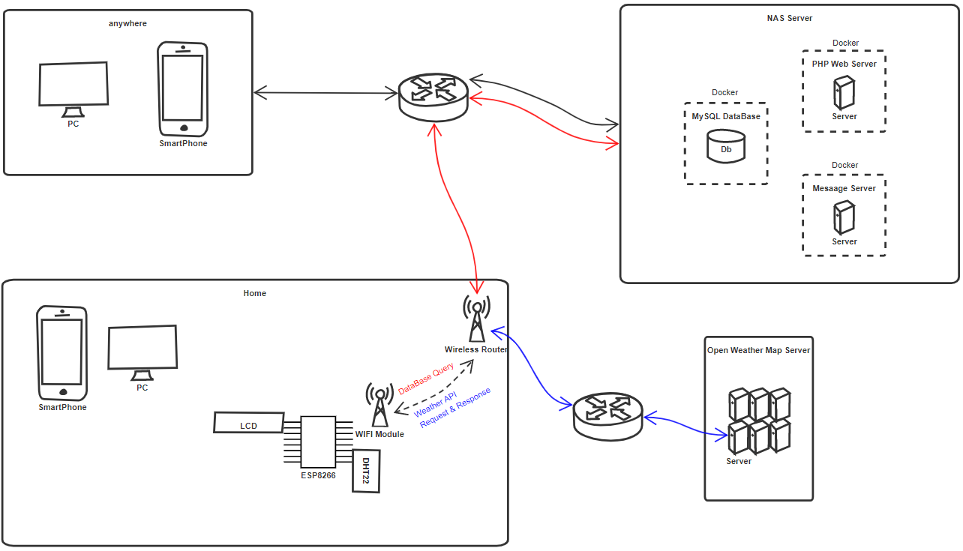

Concept Maps

Slide 9
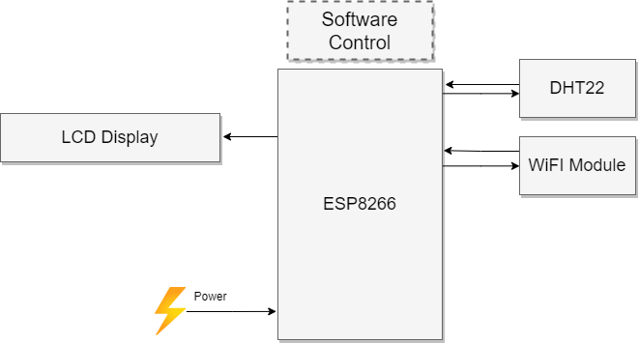

H/W Block diagram

Slide 10
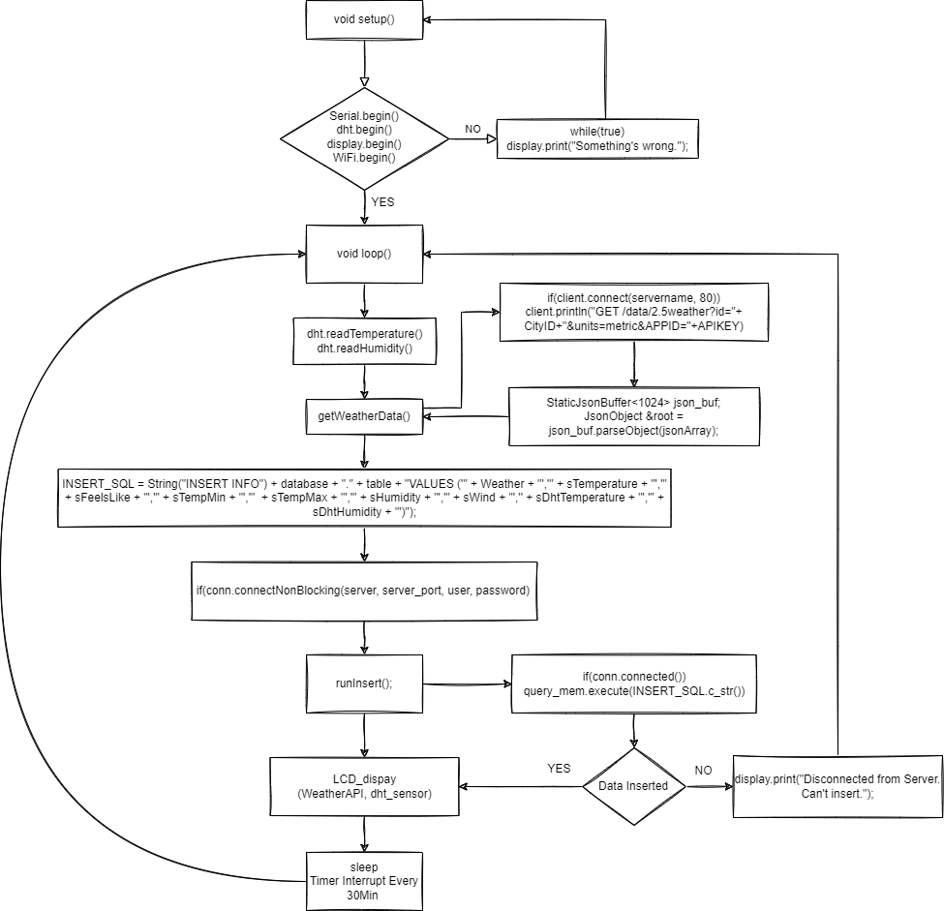
S/W Block diagram
사용 헤더파일
MySQL_Generic.h
ArduinoJson.h
DHT.h
Wire.h
OLED.h

Slide 11
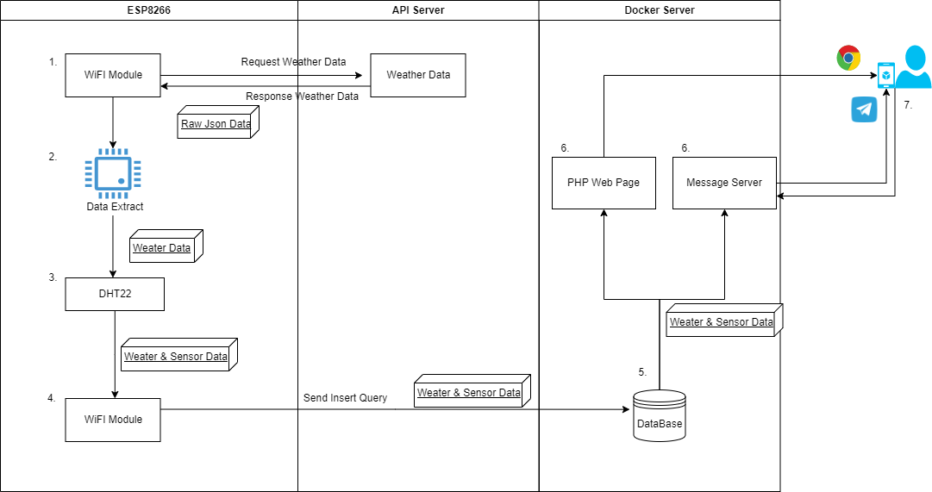
동작 시나리오
1. WiFi모듈을 통해 날씨 정보 요청
2. API 서버로부터 받은 Raw Json Data에서
필요한 데이터만 추출
3. DHT22에서 얻은 온습도 데이터와
추출된 날씨 데이터 병합
4. WiFi모듈을 통해 병합된 데이터
DB에 Insert
5. DB에 저장되어 있는 데이터를 Web과
Message 서버에서 추출
6. Web Page는 추출한 데이터 게시
Message Server는 사용자가 요청한
시간과 날씨 및 온도의 변화폭이 클 때
알람 메시지 제공
7. 사용자가 메시지 요청시
서비스 제공

Slide 12
연구 수행 일정
11/25 – DDNS, 라우터 포트포워딩, 보안 규칙, 방화벽, 외부 망 Setting
11/26 - Docker => MySQL DataBase, PHP Web Server, Message Server 생성
11/27 – DB 설계 및 Table, Column 생성
11/28 – ESP8266 DB연결 테스트
11/29 – ESP8266 DB Query Insert 테스트
11/30 – ESP8266 Json 테스트
12/01 – ESP8266 API Parsing and Json data extract
12/02 – ESP8266 extracted data DB Query Insert test
12/03 – PHP web 설계
12/04 – Web Site 개설
12/05 – PHP DataBase 연동 및 화면에 출력
12/06 – Web publishing(Html, CSS, JS, jQuery, Ajax)
12/07 – Python Message Server Programming
12/08 – 실생활 테스트

Slide 13
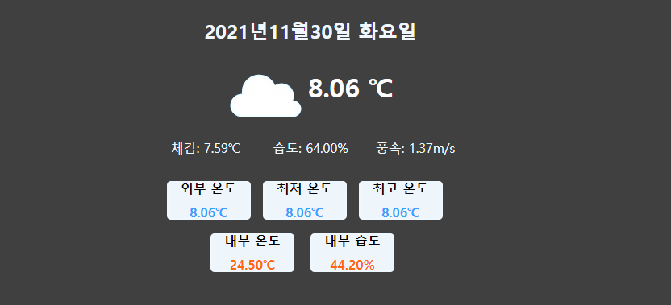
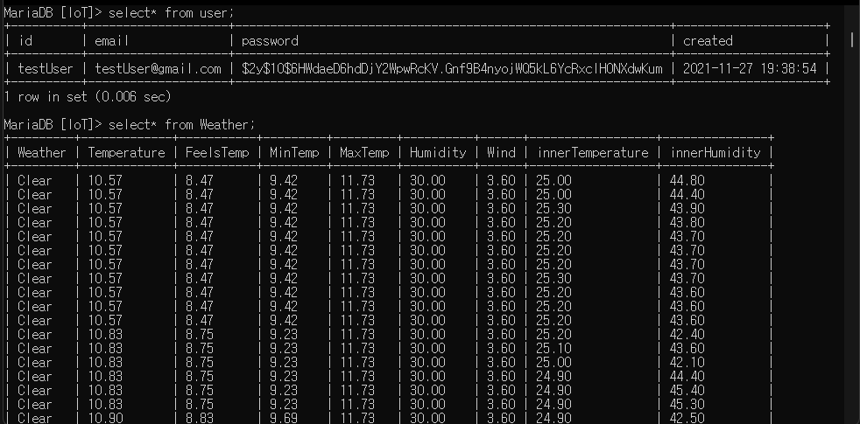
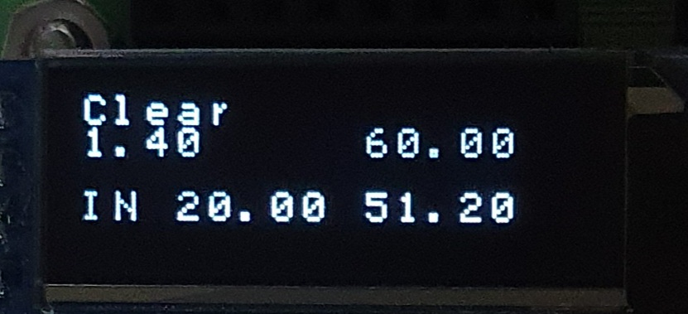
진행상황
웹페이지
DB
API Parsing & Data Insert

Slide 14
추가사항
Web page및 Telegram을 통해 MCU로 타 기종 제어
비가 올 예정이라면 사용자의 명령으로 원격 제습기 가동
비가 올 예정인데 창문을 안닫고 나왔다면 모터를 사용해 문닫기
.
.
.

Slide 15
END

